Slide 1

2기 장민수 죽음의 푸키먼 발표
ㅎㅇ

Slide 2
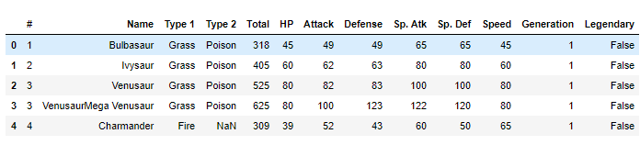
1. 데이터 소개

Slide 3
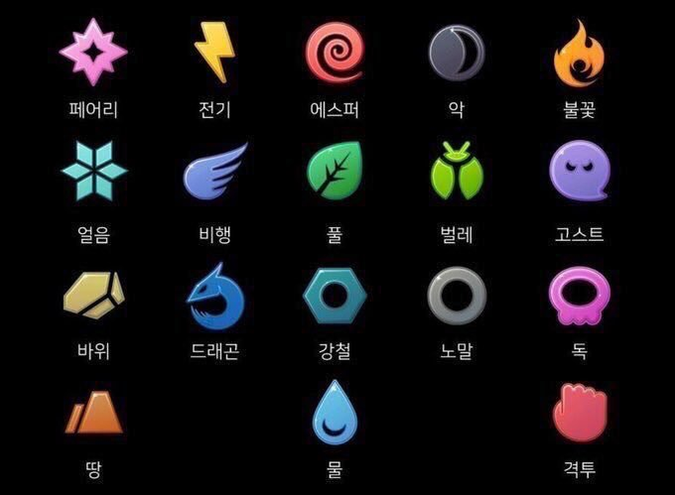
1. 데이터 소개
1.1Type
타입

Slide 4


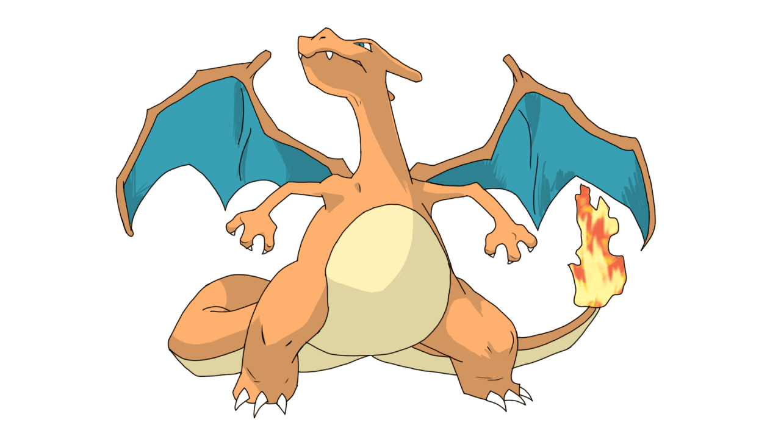

Type 1 , 2

Slide 5

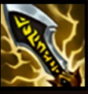


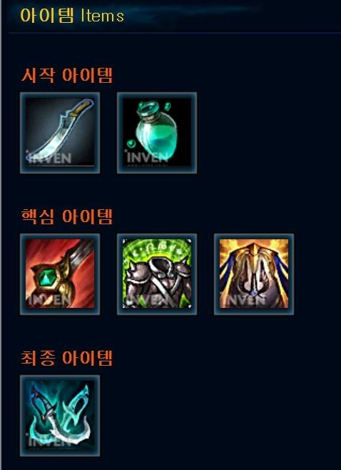

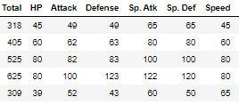
1. 데이터 소개
1.2 Attack, Defense..

Slide 6

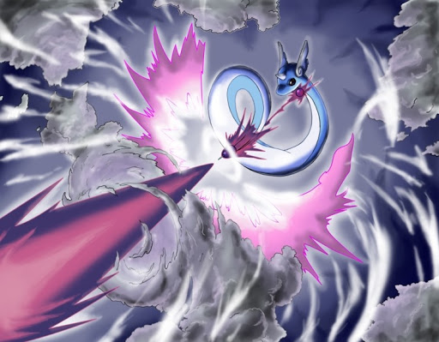
1. 데이터 소개
Sp. Atk = 특수 공력력 ~주문력
Sp. Atk = 특수 방어력 ~마법 저항력

Slide 7
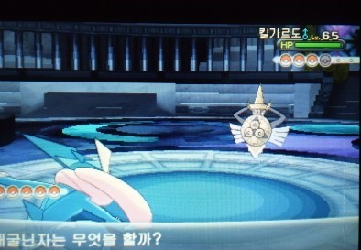
1. 데이터 소개
Speed

Slide 8
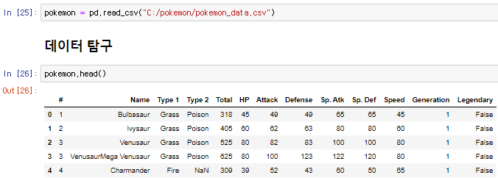
2. 시각화
Kaggle에서 받은
데이터를
들고 와 줍니당

Slide 9
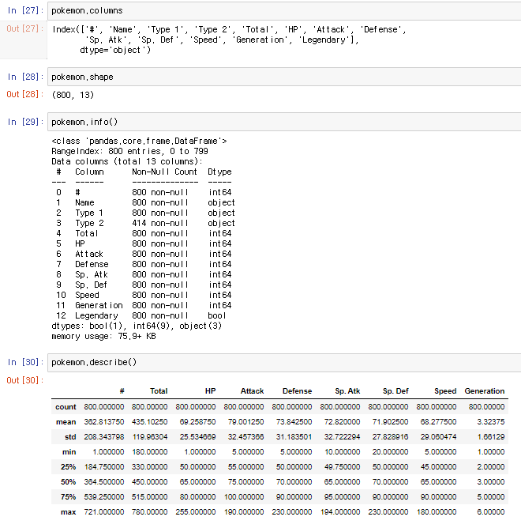
2. 시각화
Columns확인,
Shape,info,
Describe를
사용하여 탐구

Slide 10
2. 시각화
살짝 쿵 봐 주고

Slide 11

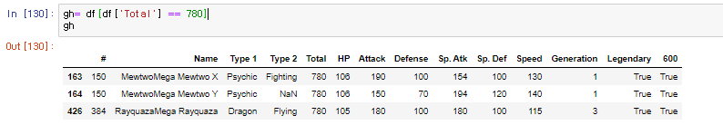


2. 시각화

Slide 12
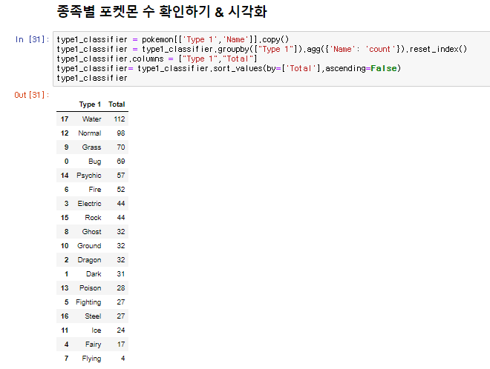
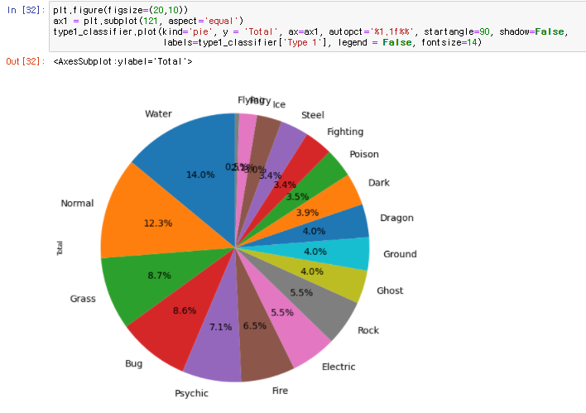
2. 시각화
타입 분포

Slide 13
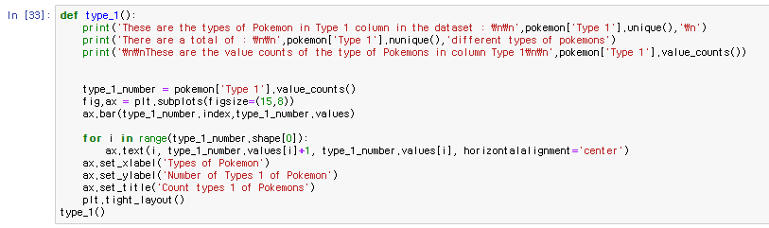
2. 시각화
타입 1,2 분포

Slide 14
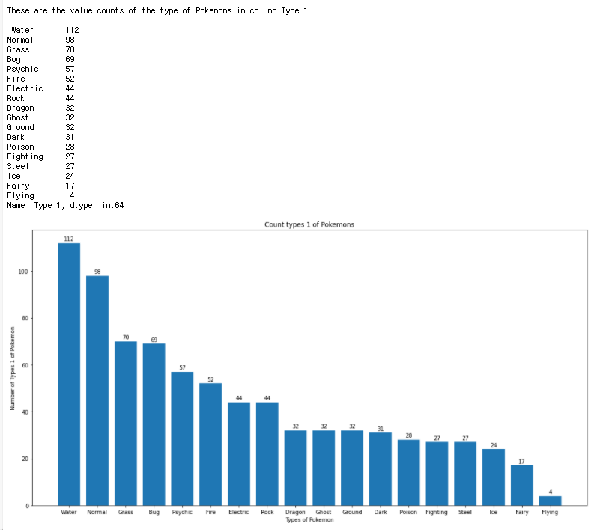
2. 시각화
타입 1

Slide 15
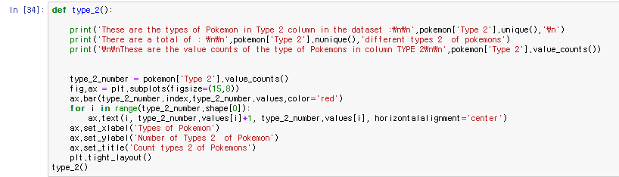
2. 시각화
타입 2

Slide 16
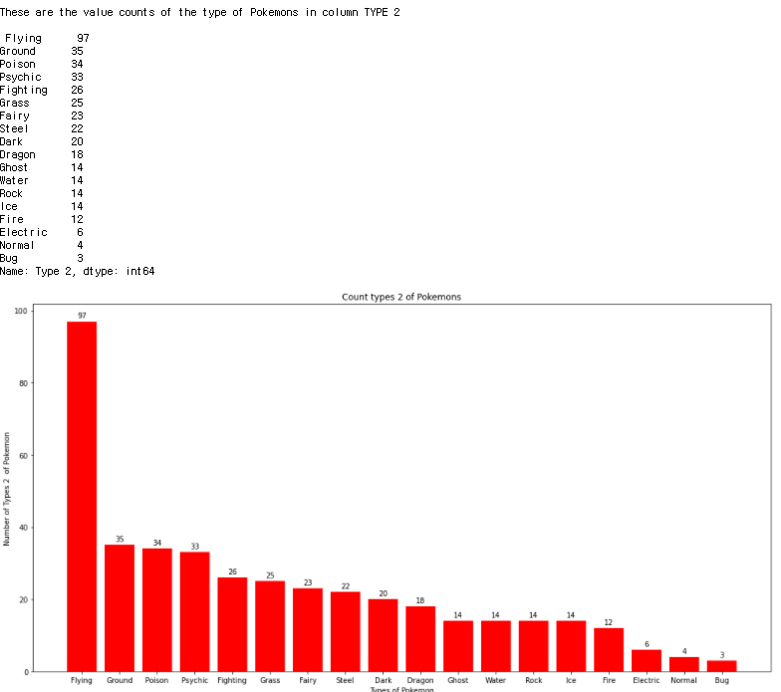
2. 시각화
타입 2

Slide 17
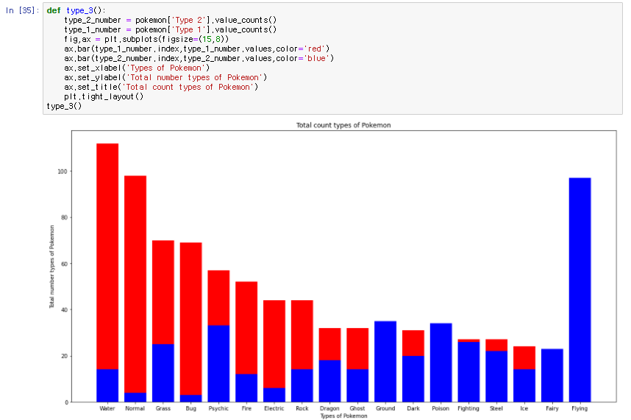
2. 시각화
합치기

Slide 18
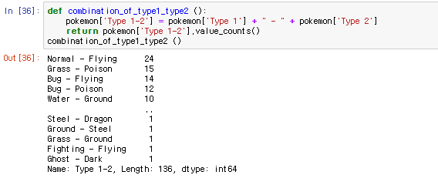
2. 시각화
타입을 묶어서
빈도 확인

Slide 19
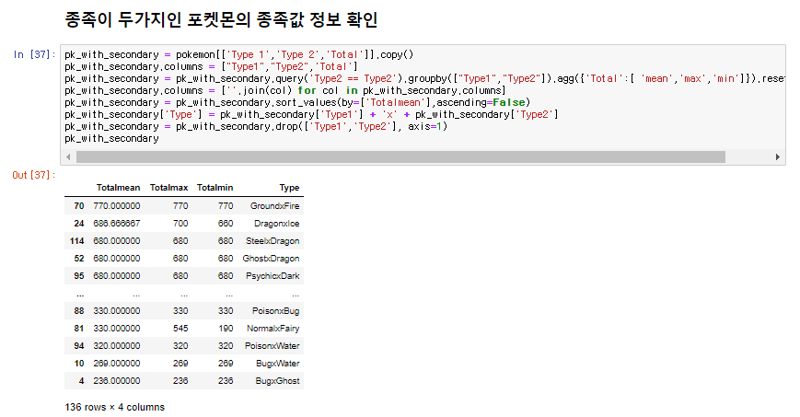
2. 시각화
묶은 타입 별
종족 값 확인

Slide 20
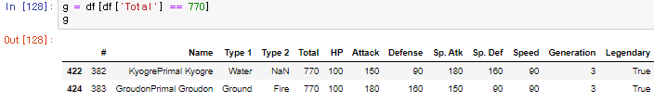

@ 대충 눈에 보이는 포켓몬 확인
원시 그란돈

Slide 21

@ 대충 눈에 보이는 포켓몬 확인
원시 가이오가

Slide 22
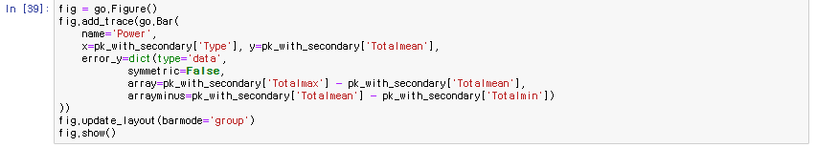
2. 시각화
앞에 나온 자료
시각화

Slide 23
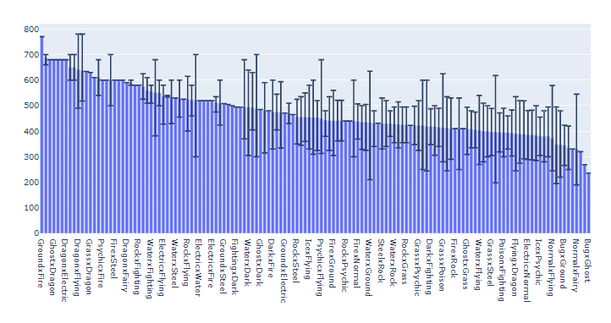
2. 시각화

Slide 24
@ 아쉬운 점
데이터에서 땅-불이랑
불-땅 구분을 안 해뒀음..
구분돼 있는 새로운 데이터 셋을
만들려고 했지만 실패

Slide 25
2. 시각화 +
* 포켓몬 실제 배틀에선
전설을 못 쓴다 !
*포켓몬 고에선 전설과
600족의 종족값을 10%
하향해서 배틀에 적용한다
* 600족이 뭔데
Total, 즉 종족값이
600이 넘는 비전설 포켓몬

Slide 26
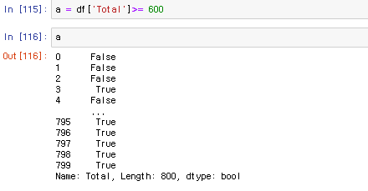
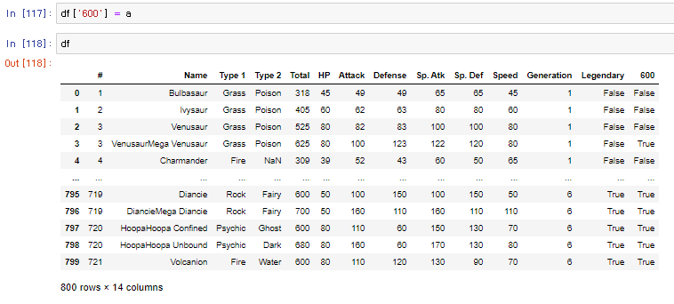
2. 시각화 +
종족값이 600이 넘는
포켓몬들을 구분하는
컬럼을 추가한다

Slide 27
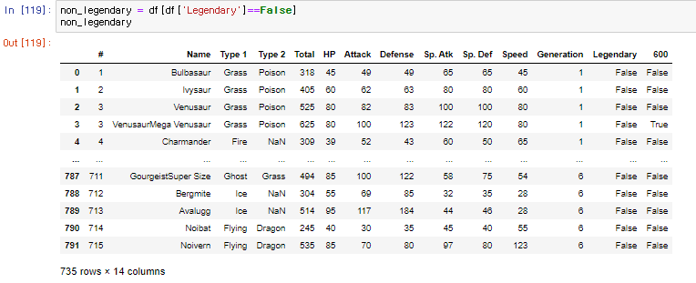
2. 시각화 +
전설이 아닌 포켓몬들을
데이터에서 추출하여
새로운 데이터를 만든다

Slide 28
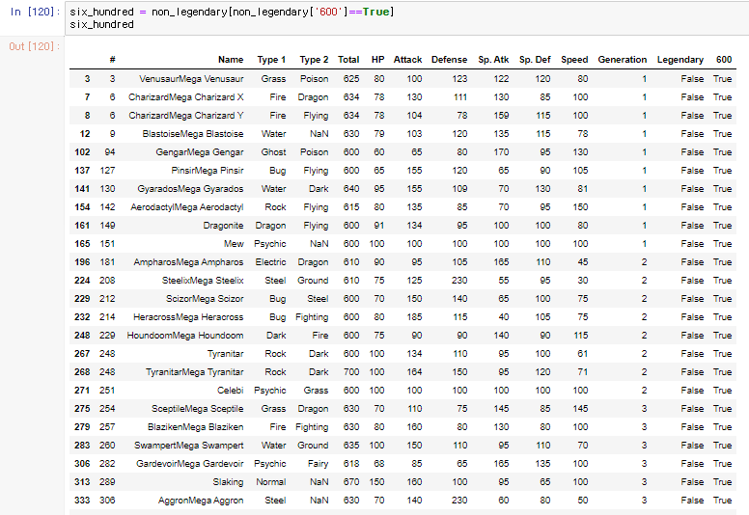
2. 시각화 +
방금 만든 비전설
데이터에서 종족값이
600이 넘는
포켓몬으로
다시 새로운 데이터를
만든다

Slide 29
@ 아쉬운 점
사실 600족의 정확한 정의는
환상도 아니고 전설도 아니여야 하지만
이 데이터에선 환상을 구별을
안 해둬서 그냥 진행함

Slide 30
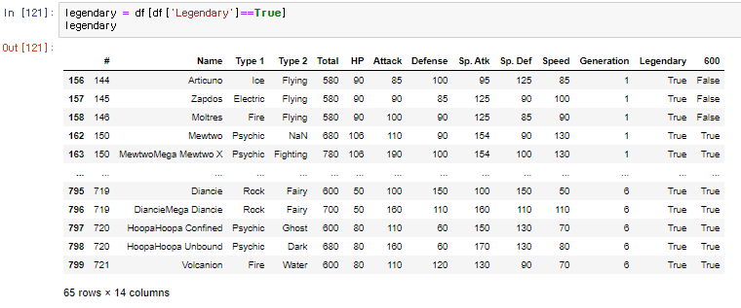
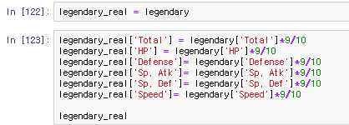
2. 시각화 +
전설 포켓몬 데이터를
만들고 10% 너프 한다

Slide 31
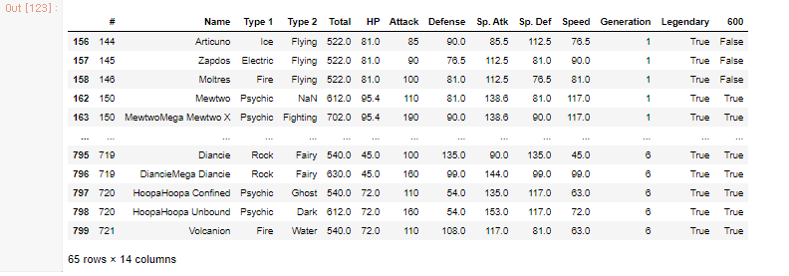
2. 시각화 +

Slide 32
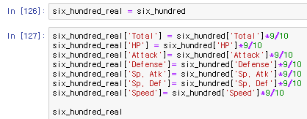
2. 시각화 +
600족 포켓몬
데이터를
10% 너프 한다

Slide 33
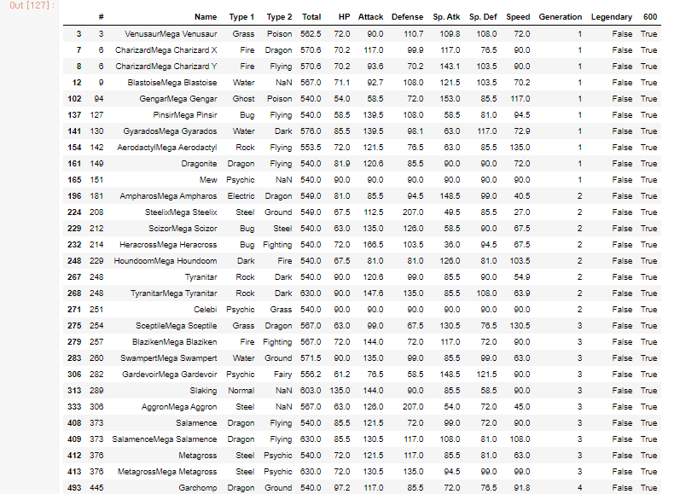

Slide 34
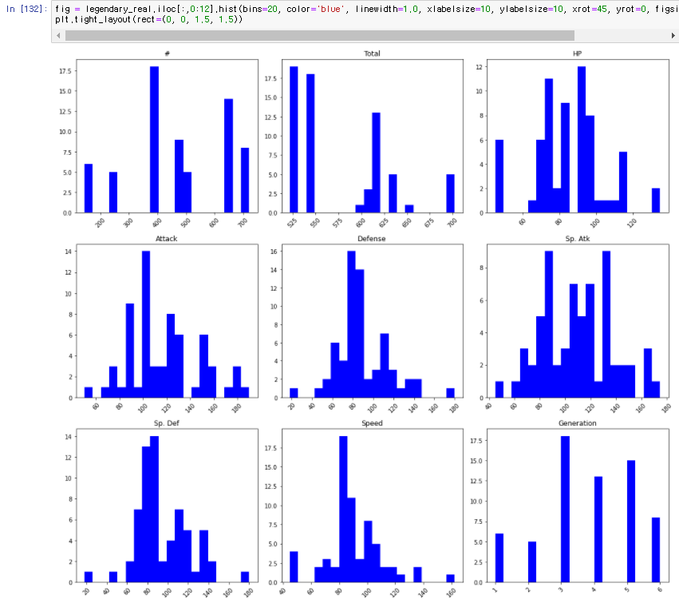
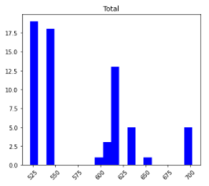
2. 시각화 +
#너프전설종족값

Slide 35
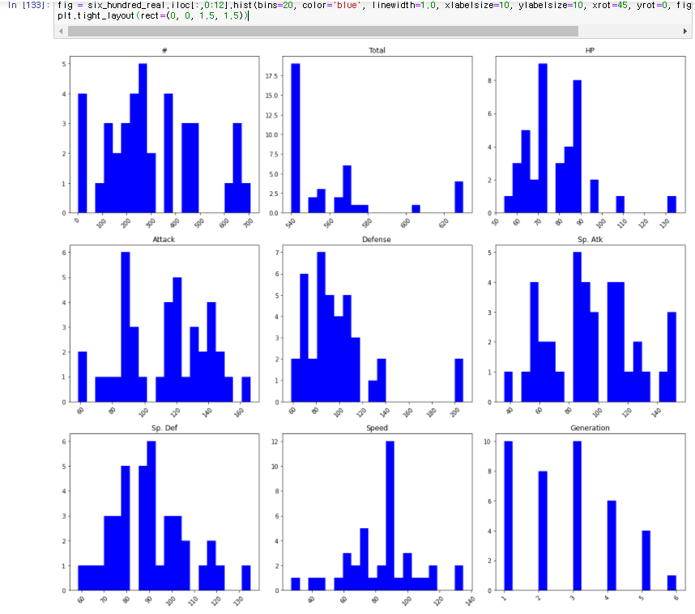
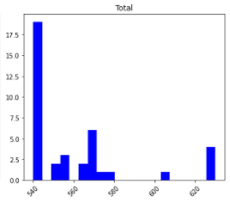
2. 시각화 +
#너프600족종족값

Slide 36
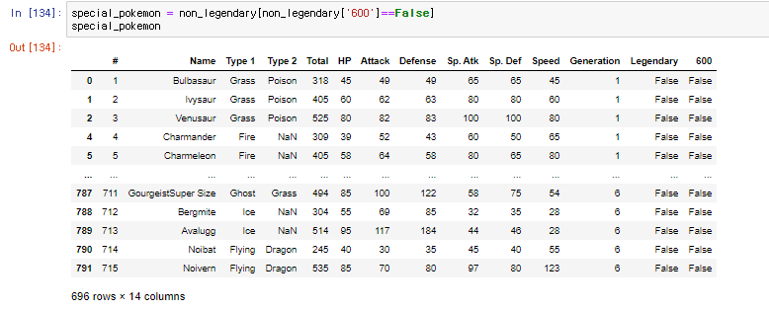
2. 시각화 +
#이거 그냥 심심해서
해 봄

Slide 37
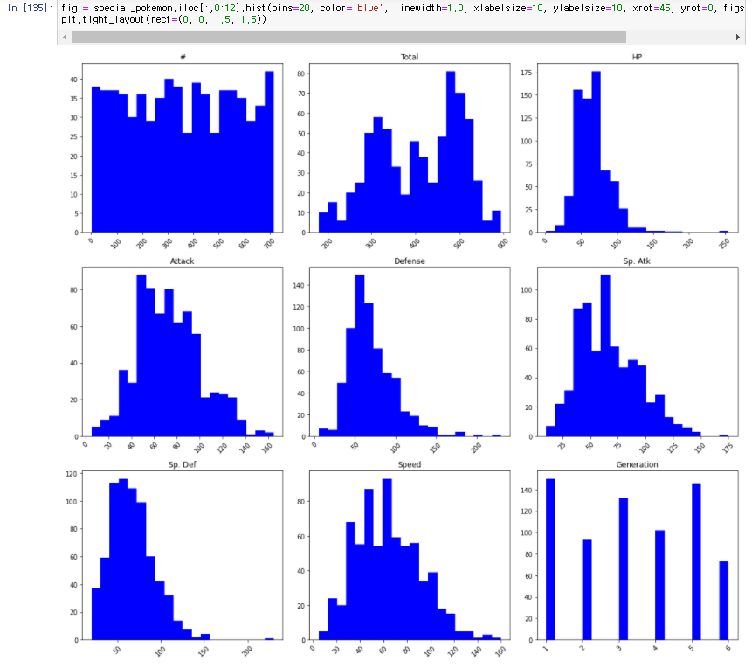
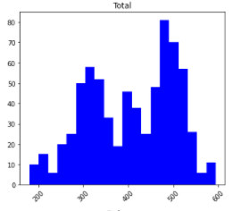
2. 시각화 +
#600족 아닌
포켓몬 종족값

Slide 38



2. 시각화 +
전설 600족 일반

Slide 39
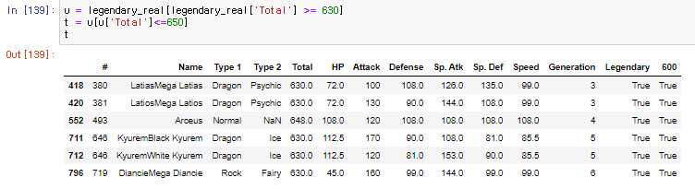
2. 시각화 +
배틀에서 못 씀

Slide 40
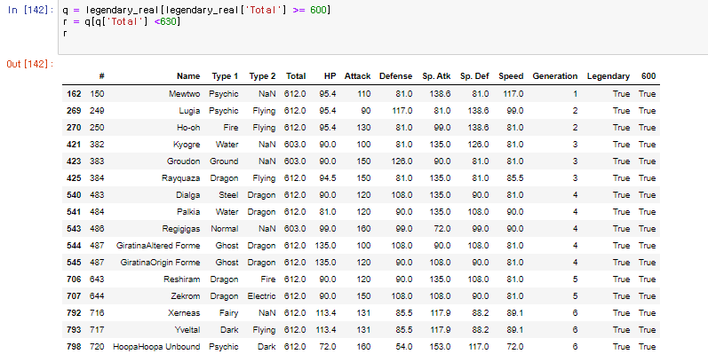
2. 시각화 +

Slide 41
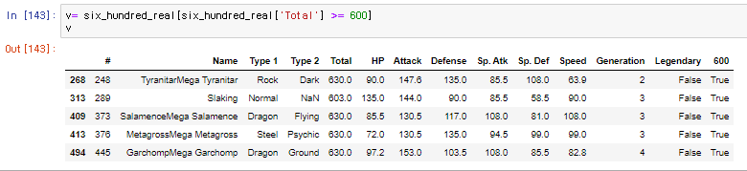
2. 시각화 +
게을킹 이즈 갓

Slide 42
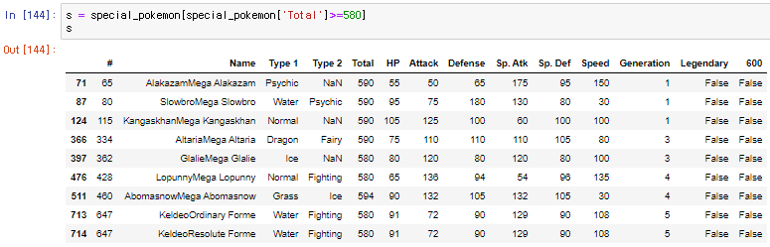
2. 시각화 +

Slide 43
3. 예측
종족값 → 전설 판단

Slide 44
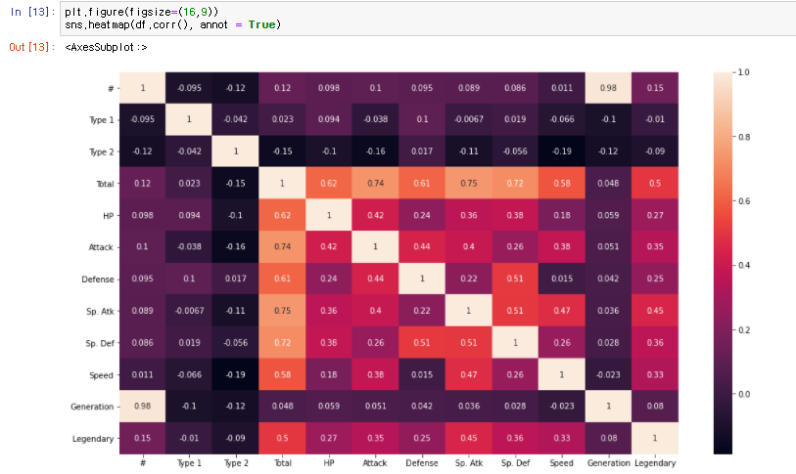
3. 예측

Slide 45
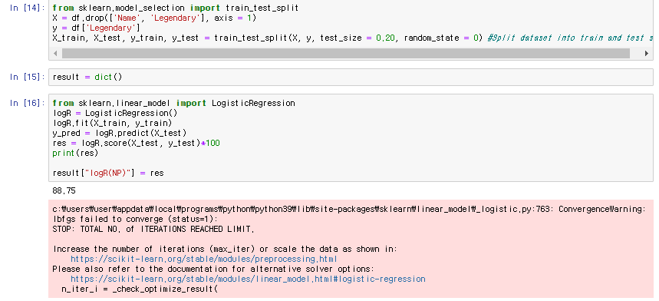
3. 예측

Slide 46
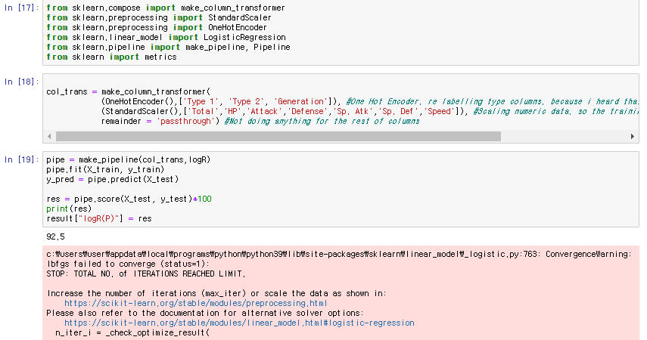
3. 예측

Slide 47
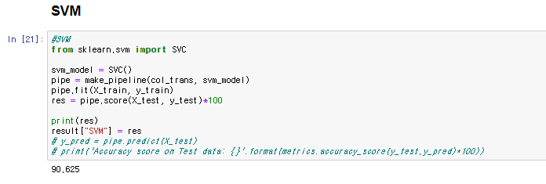
3. 예측

